Slide 1
數據分析與視覺化 期末報告
A1103340 魯世康

Slide 2
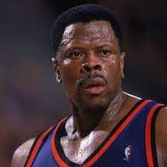
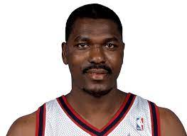
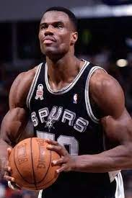
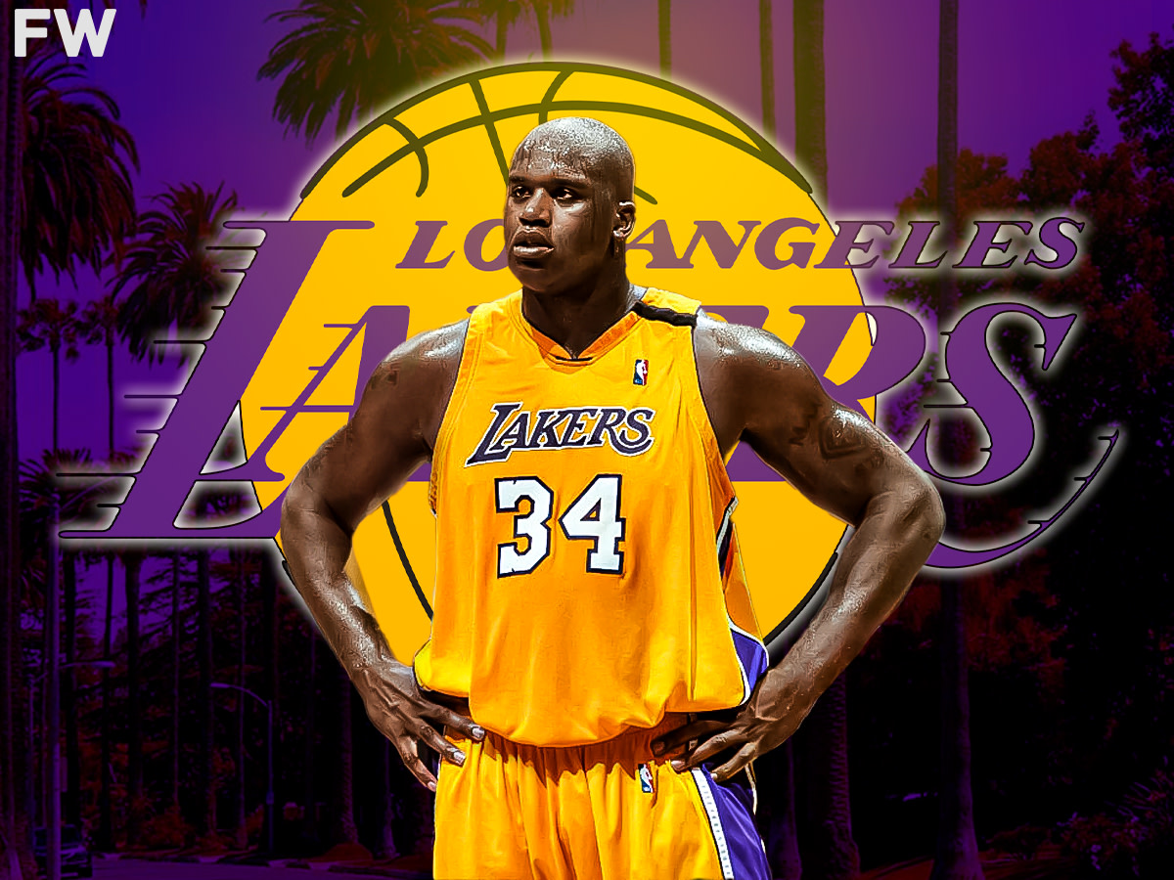
90年代四大中鋒
Hakeem Abdul Olajuwon
Patrick Aloysius Ewing
ShaqO'Neal
David Maurice Robinson

Slide 3
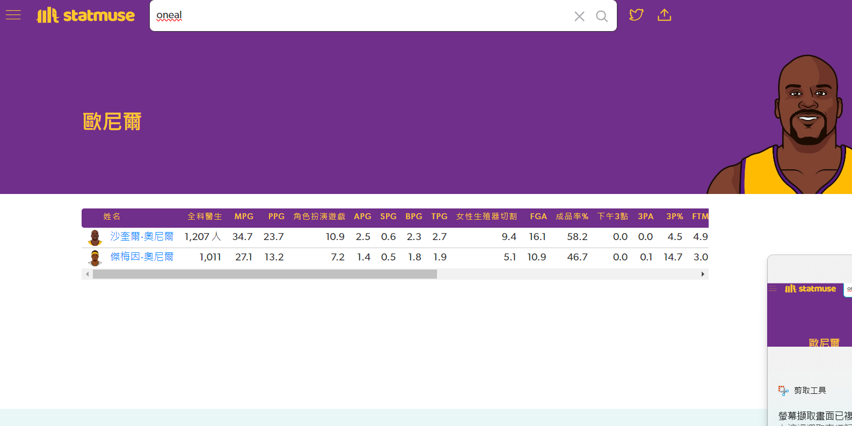
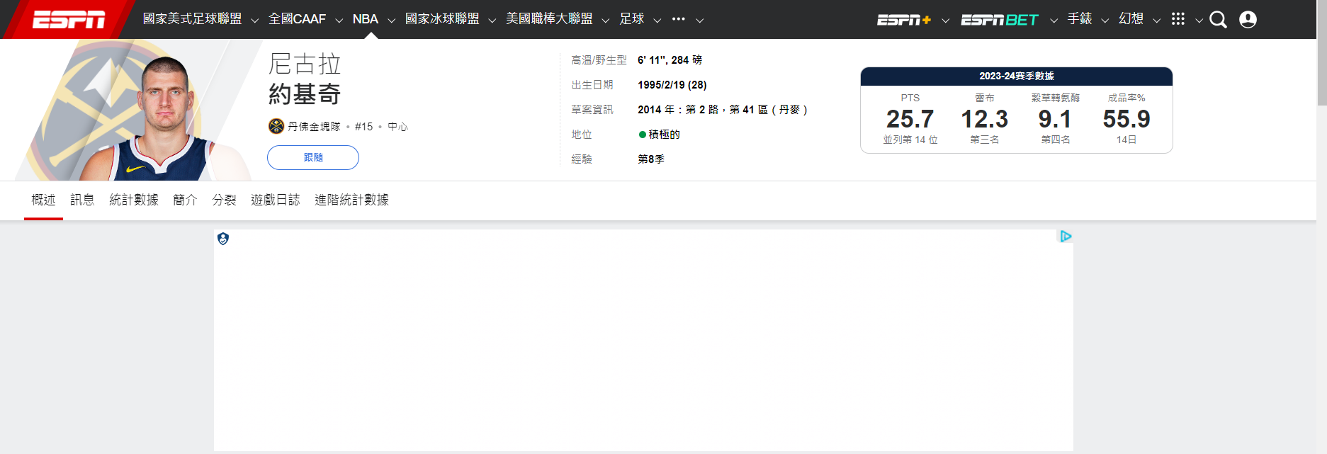
資料來源
STATMUSE
ESPN
https://www.statmuse.com/nba/
https://www.espn.com/nba/

Slide 4
研究動機
1.他們的能力真的有到能夠並稱四大中鋒嗎?
2.每個人的擅長的能力是否有差異
3.會不會跟大家對球員的印象有差異

Slide 5
資料展示

